Slide 1
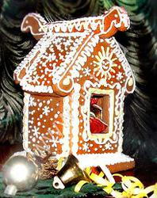
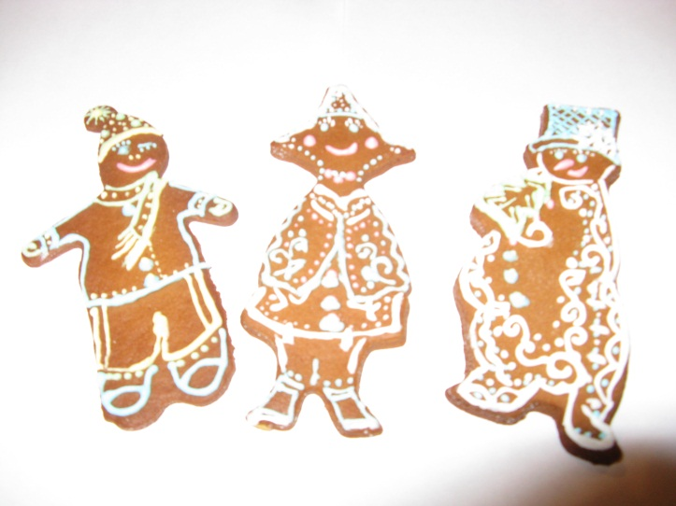
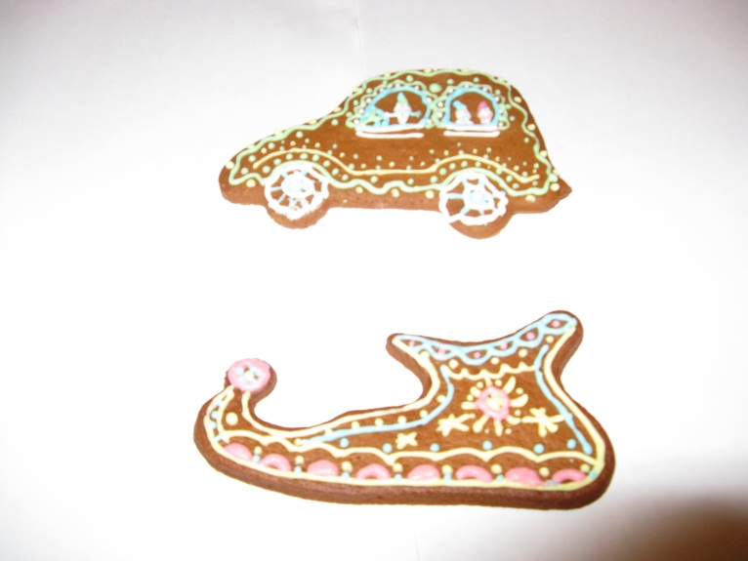
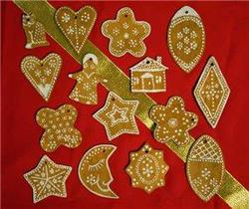
ПОЭТАПНОЕ ВЫПОЛНЕНИЕ КОЗУЛИ

Slide 2
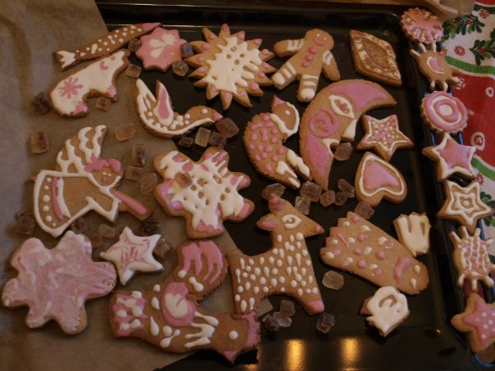
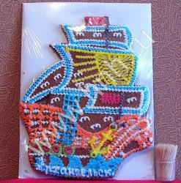
А что это такое? Фигурки - олени, коньки, бычки, коровки, козлики, птички, тюлени, – изготовленные из ржаного теста, – имеют общее значение, общее название – «козули».
Козули - изготовленные из теста, украшенные и запечённые фигурки козочек, оленей или других животных. Название козули образовано от слова коза. Коза являлась символом достатка в доме, а изготовление козуль символизировало благополучие семьи. Изготовлялись и дарились козули в Рождественские праздники.
hnh.ru›Здоровое питание›Рецепты козуль

Slide 3
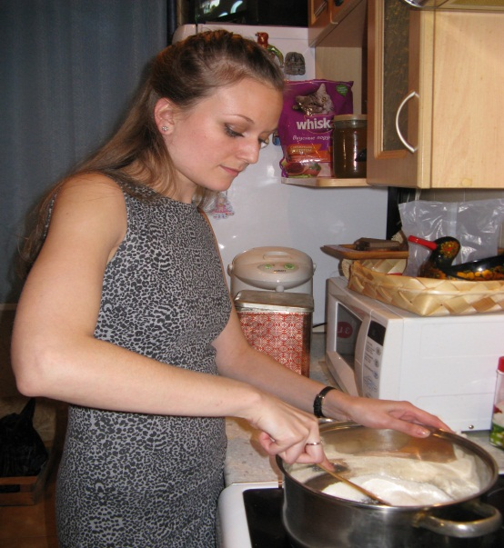
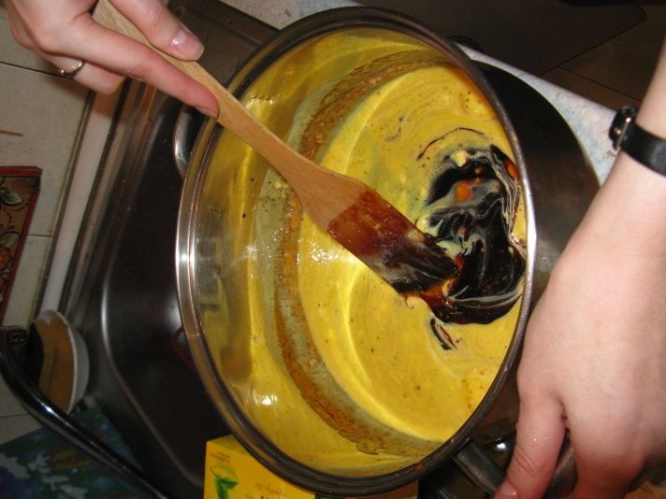
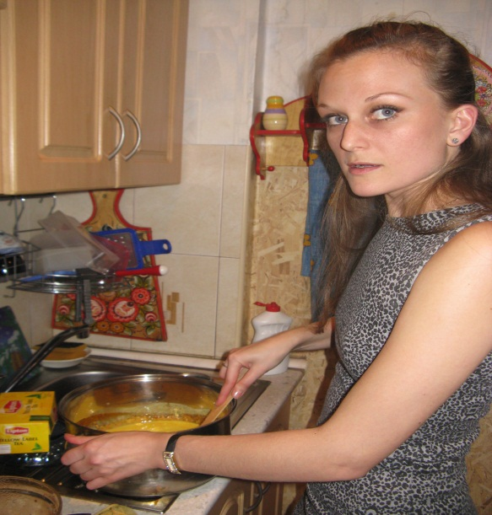
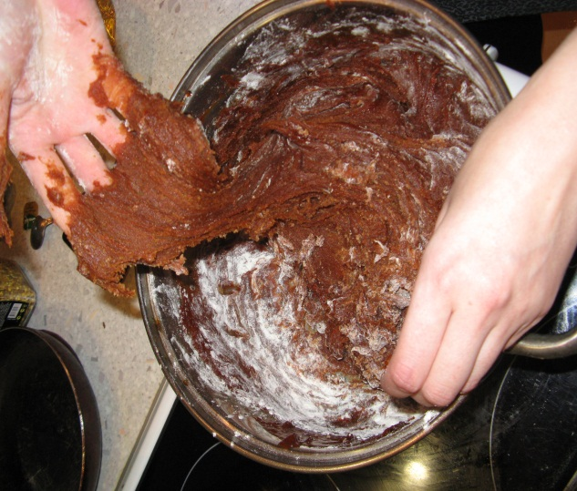
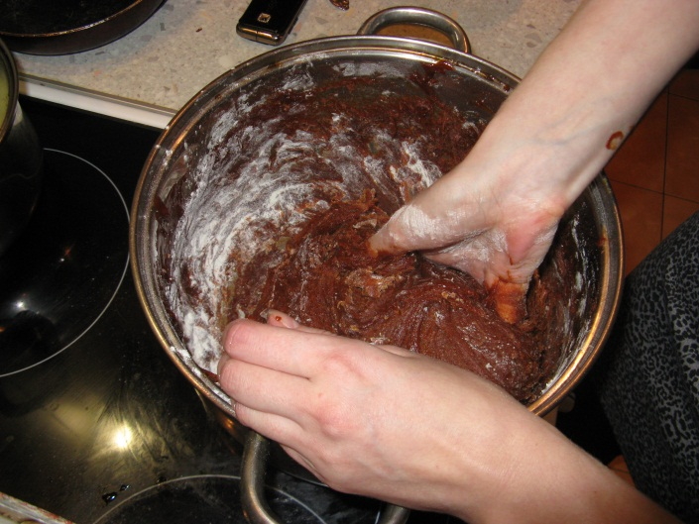
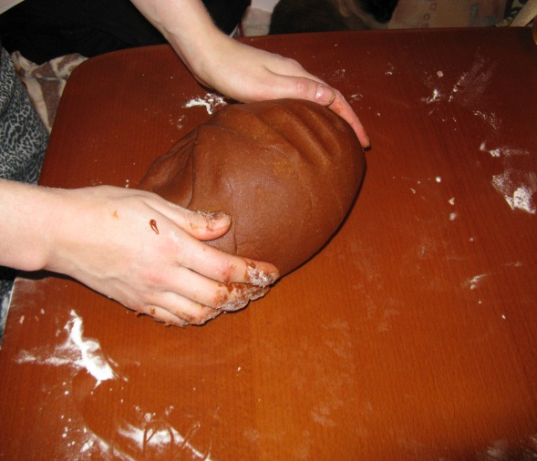
1 ЭТАП – подготовка теста

Slide 4
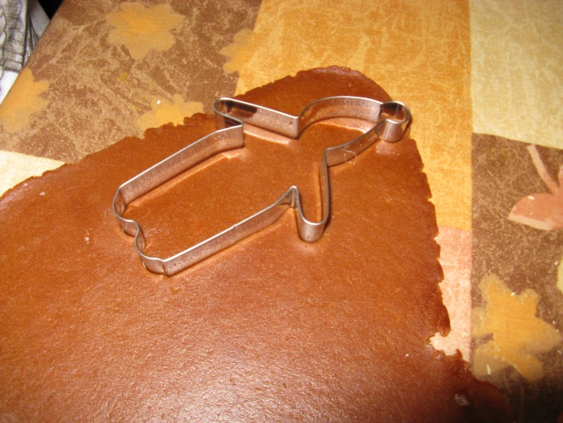
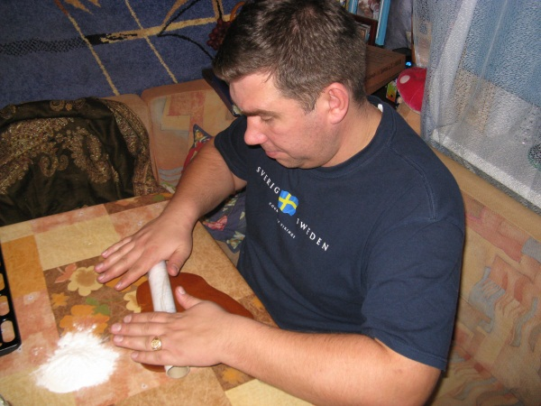
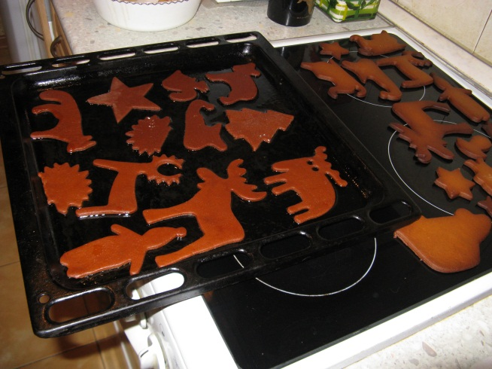
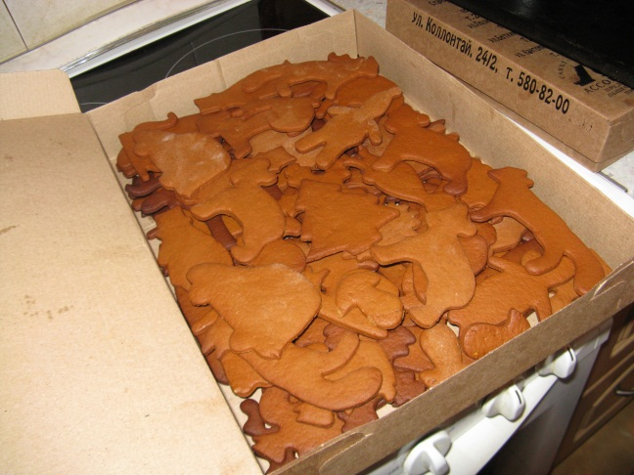
2 ЭТАП – формирование и
выпекание фигурок

Slide 5
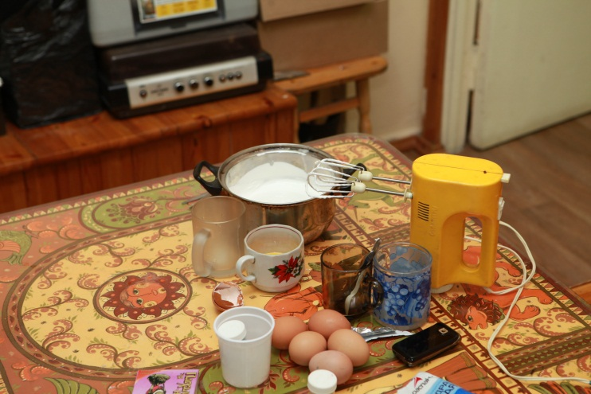
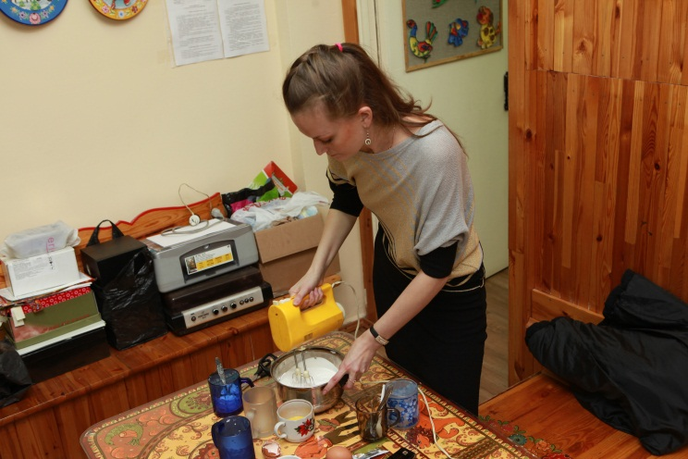
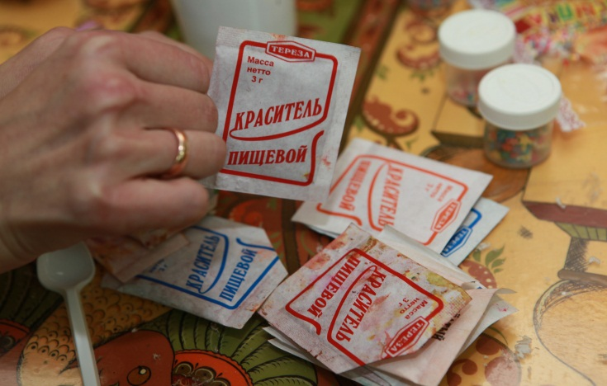
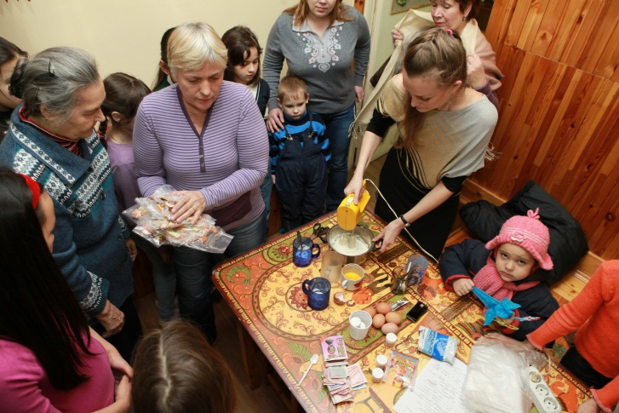
3 этап – подготовка глазури

Slide 6
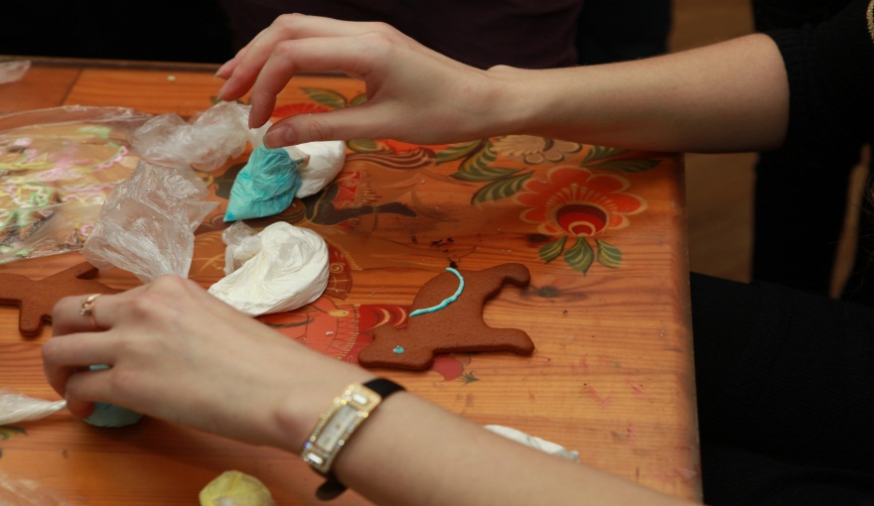
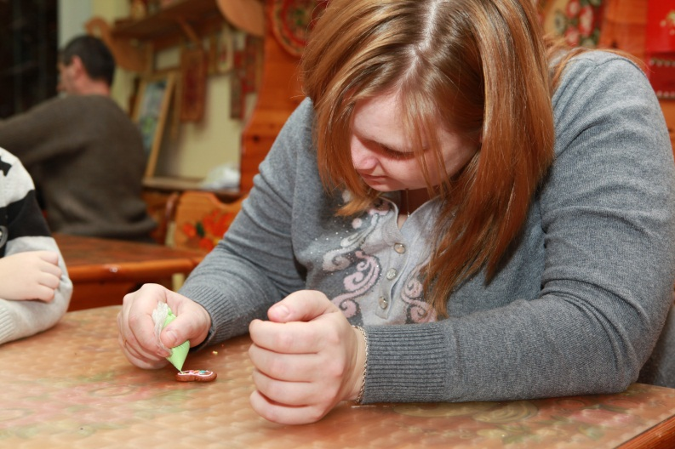
5 этап – роспись козули глазурью

Slide 7
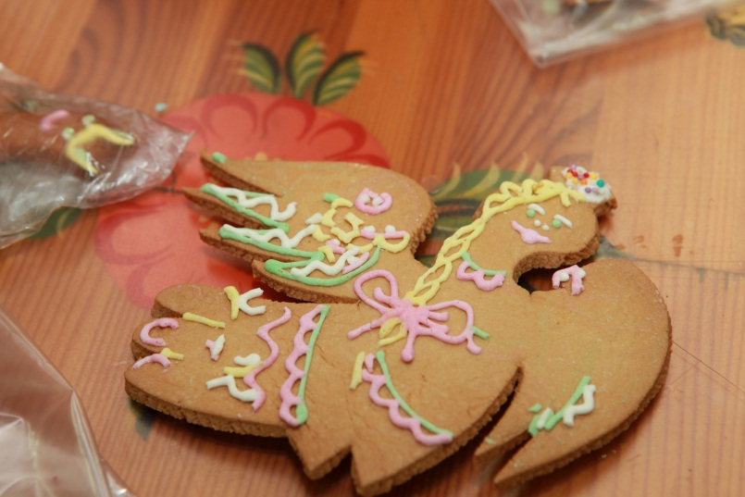
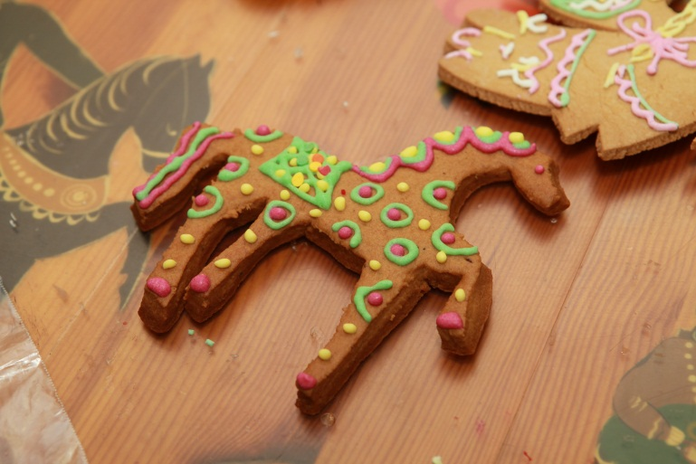
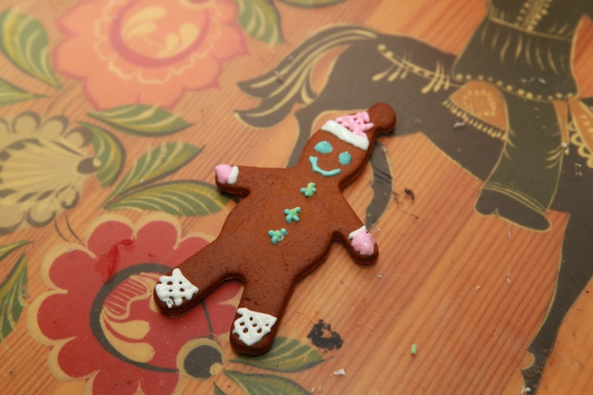
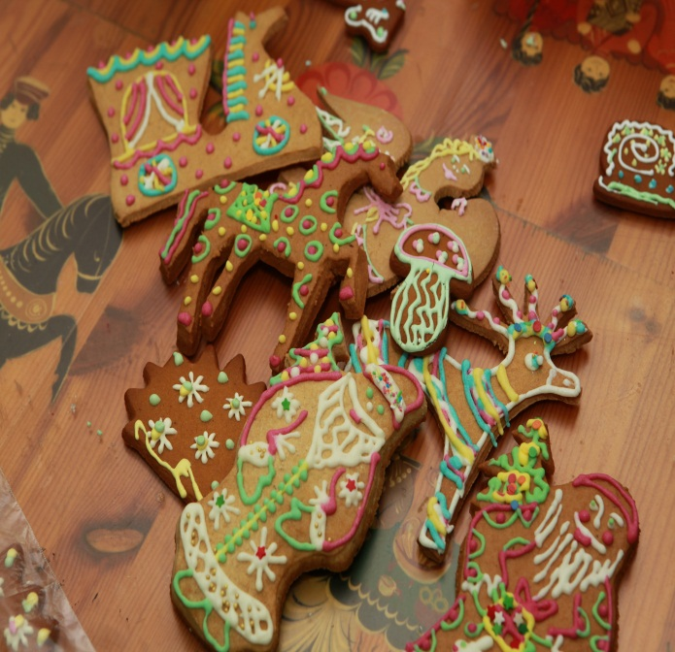
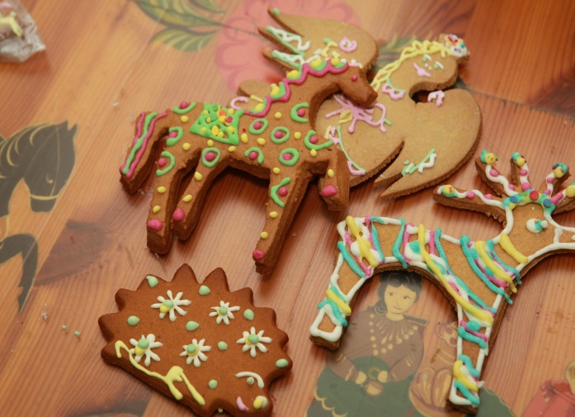
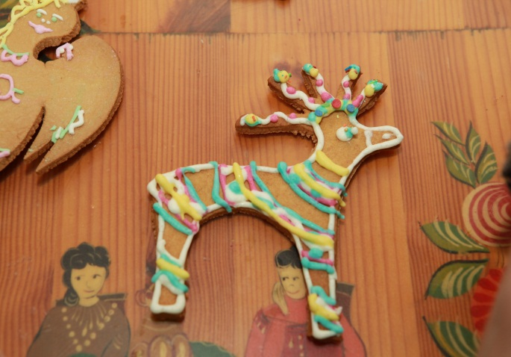
НАШИ РАБОТЫ

Slide 8
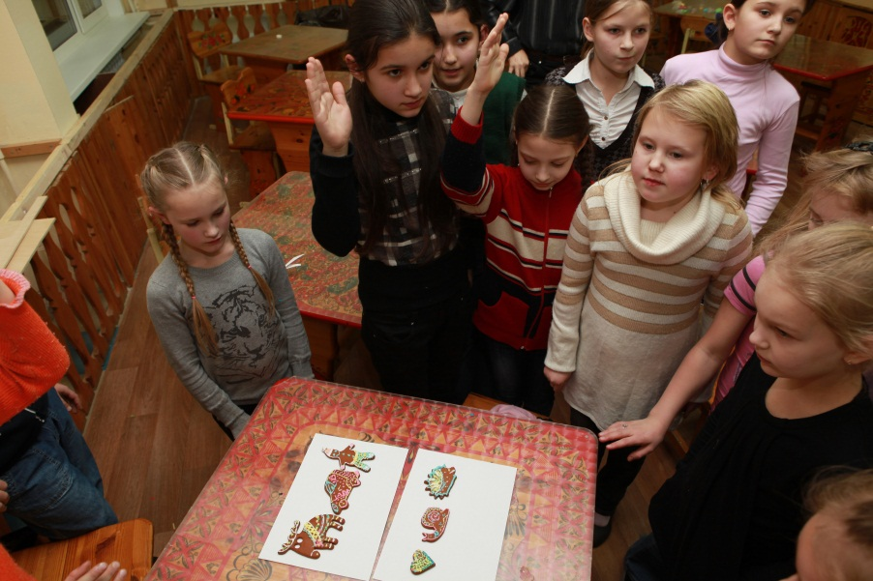
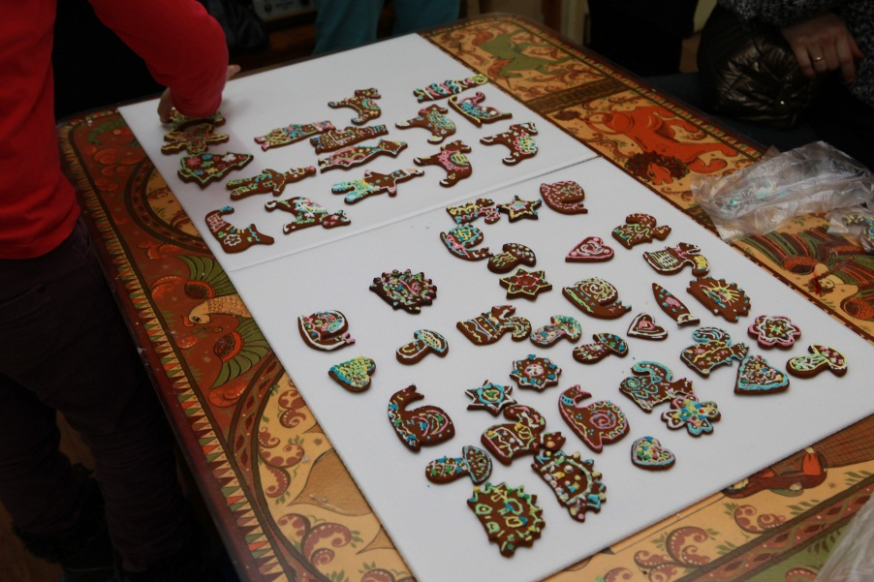

Slide 9
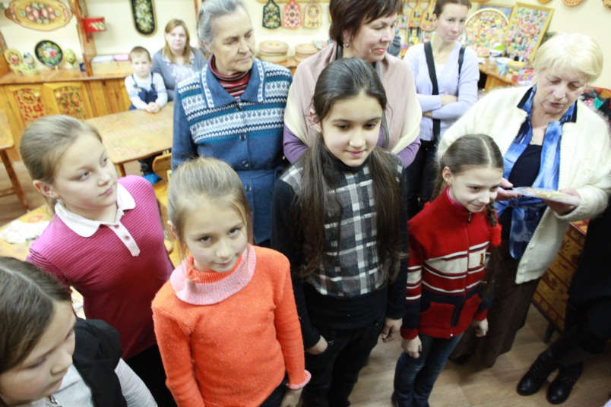
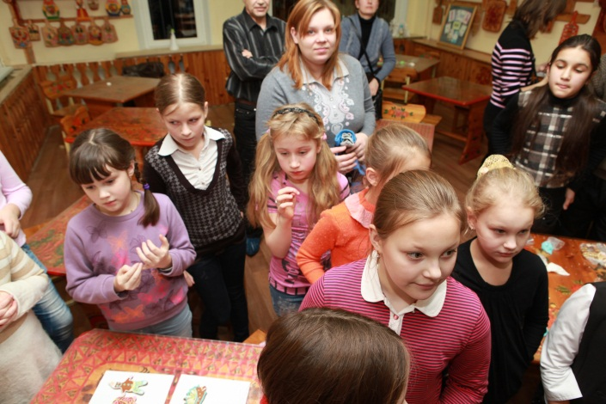

Slide 10
Ингредиенты для козульного теста:
1 стакан мёда
2 стакана сахара
2 стакана воды
100 г сливочного масла
1 г корицы и гвоздики (я стараюсь брать только верхние "шарики" гвоздики, а черешок оставляю для маринадов)
1 кг муки (ржаной или пшеничной грубого помола)
Способ приготовления пряников-козуль:
Смешать мёд, сахар и воду. Кипятить их "до бурой окраски"
Когда смесь остынет до 70 градусов, положить сливочное масло, корицу и гвоздику.
Туда же замешать муку. На 1 час вынести на холод.
После этого тесто становится вроде пластилина. Из него катают жгуты и складывают из них различные фигурки. Всё это выкладывают на противень. Выпекать при 210-220 градусах в течение 10 минут, чтобы зарумянились.
Печенье, пока тёплое - довольно мягкое, при остывании твердеет. А через день - два снова становится мягче.

Slide 11
В старину остывшие козули разрисовывали "красками": белый цвет - взбитый белок с сахаром, зеленый - в белый капелька зеленки, розовый - капелька малинового варенья, а желтый - желток с сахаром.
Можно использовать естественные красители:
белая краска: сахарная пудра, молоко, сметана;
жёлтая: лимонную цедру смешать с морковным соком и маслом, обжарить в течение 3 - 5 минут до размягчения и процедить через марлю;
зеленая: сок от отжимки шпината;
красная и розовая: сок малины, клубники, брусники, смородины, вишни, граната, отварной свеклы;
оранжевая: сок апельсиновый и мандариновый;
коричневая: порошок какао.
Глазурь:
Испеченные фигурки украсить разноцветной глазурью. Делается она так. Белки двух яиц круто взбить с 5 столовыми ложками сахарной пудры и разлить по чашкам. Их должно быть столько, сколько цветов вы будете использовать. Годится пищевой краситель, но можно использовать и сок клюквы, брусники, моркови.,

